Slide 1
Netiqueta:
Comportamiento en línea
Charla de sensibilización dirigida al alumnado

Slide 2
¿Qué vamos a aprender hoy?
  Entender la importancia de fomentar la buena convivencia en la red
  Reconocer los riesgos asociados a la falta de Netiqueta
  Conocer recomendaciones de Netiqueta
  Aprender a utilizar las claves de la comunicación digital de forma segura y respetuosa

Slide 3
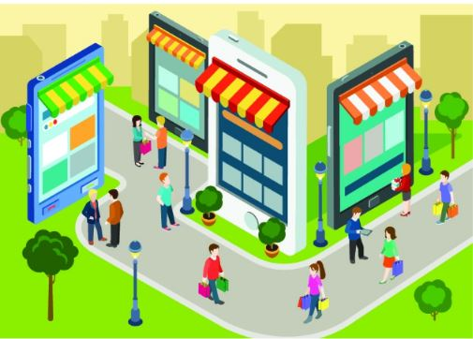
Las normas sociales facilitan la convivencia
La red constituye
una forma más
de socialización

Slide 4

¿Qué es la Netiqueta?
Pautas de buen
comportamiento
para comunicarse
en la red

Slide 5

¿Para qué sirve?
Pautas de buen
comportamiento
para
comunicarse en la red.

Slide 6

Implica conocer las peculiaridades del medio de comunicación que utilizamos

Slide 7

Si no tenemos en cuenta la Netiqueta ¿a qué riesgos nos exponemos?
01
Alta probabilidad de malentendidos

Slide 8


Algunos ejemplos
Imagen: https://www.facebook.com/spanishonline

Slide 9

¿A qué riesgos nos exponemos?
Vulnerar la privacidad de los demás
02

Slide 10

Algunos ejemplos
¿Has subido una foto/ vídeo de otra persona (e incluso etiquetado) sin haber solicitado su permiso?

Slide 11
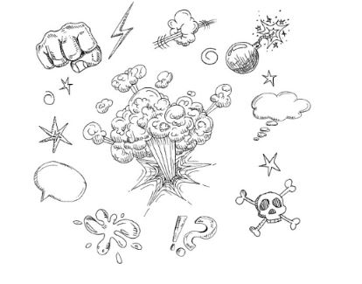
¿A qué riesgos nos exponemos?
03
Discusiones sin sentido en la red

Slide 12
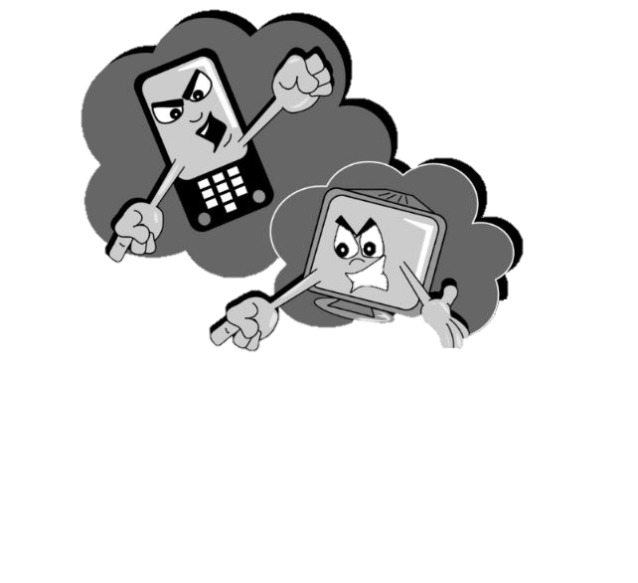

Algunos ejemplos
Trol

Slide 13


¿A qué riesgos nos exponemos?
04
No respetar los derechos de autor

Slide 14

Algunos ejemplos
¿Utilizas cualquier imagen de Internet para tus trabajos escolares?

Slide 15

Netiqueta: buenas prácticas

Slide 16

Cuida tus mensajes para evitar malas interpretaciones
Evita agresiones como el uso de mayúsculas y signos, símbolos o expresiones hirientes

Slide 17

Resalta los aspectos positivos de las personas y no los negativos

Slide 18

Respeta tu privacidad y la de los demás

Slide 19

Lo que vamos a hacer a través de la red, ¿lo haríamos cara a cara?

Slide 20

Respeta la propiedad intelectual de los contenidos digitales

Slide 21

No alimentes discusiones sin sentido en Internet

Slide 22

No abuses de tu poder o conocimiento

Slide 23

Ejercita la empatía

Slide 24


Cuando utilices un servicio nuevo para ti: observa y aprende

Slide 25


Algunos ejemplos
Dispositivos móviles: prioriza tiempos y espacios

Slide 26
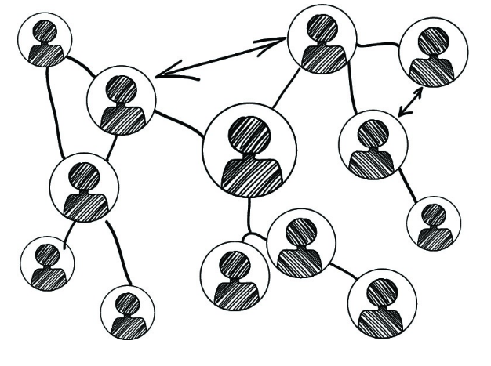
Algunos ejemplos
Redes sociales: cada una tiene sus peculiaridades y debes conocerlas si las utilizas

Slide 27
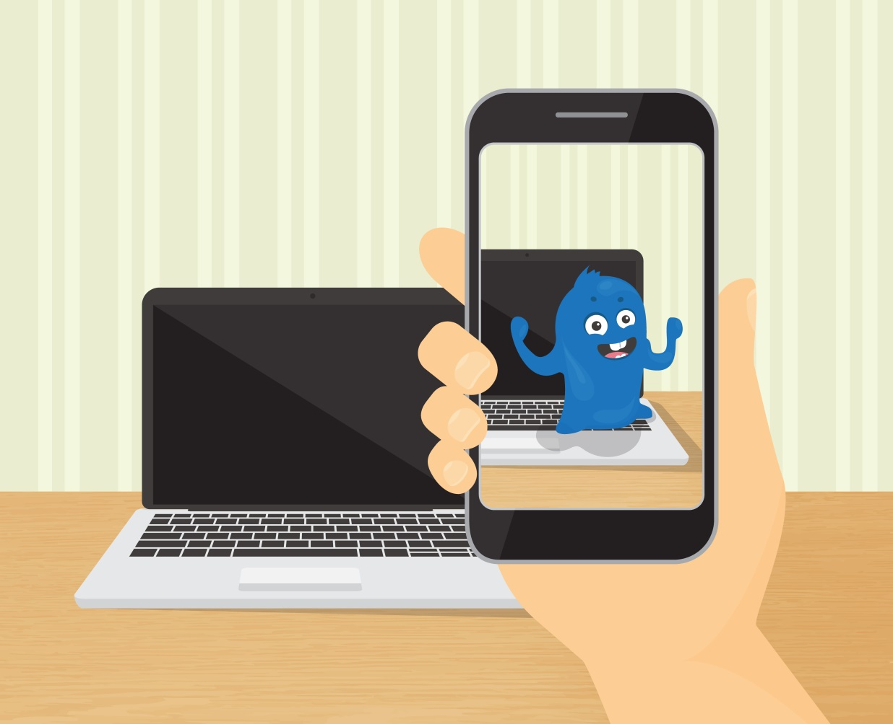
Algunos ejemplos
Mensajería instantánea: una aplicación para cada forma de comunicación

Slide 28
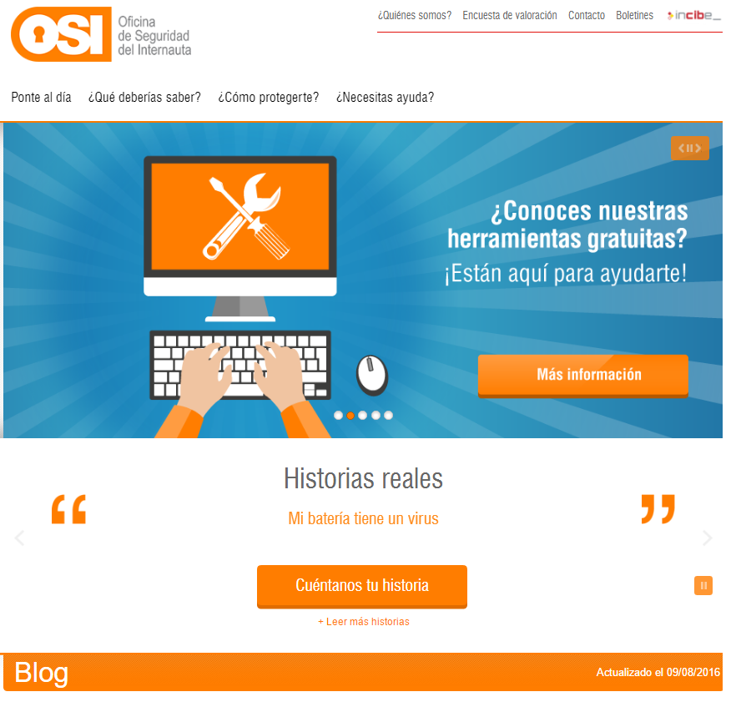
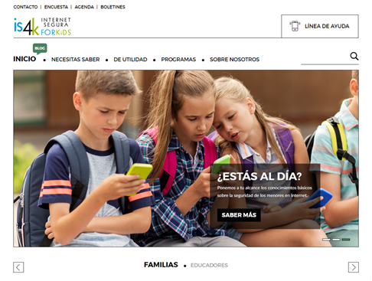
Dónde localizar más información
https://www.osi.es
https://www.is4k.es

